Slide 1
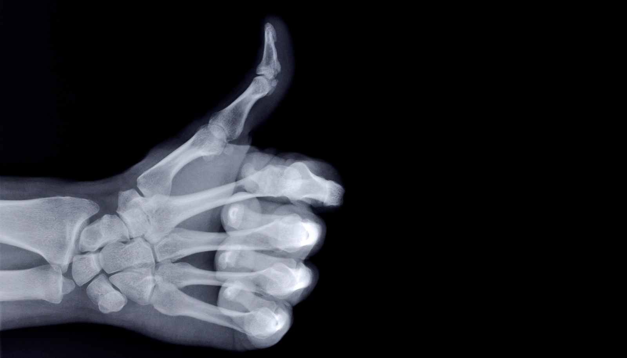
專案名稱：
應用在X-ray cell影像的空間雜訊去除演算法
The spatial noise elimination algorithm for
X-ray cell image inspection
部門：RRCCA0
姓名：林濬智
指導者：許肇驛 指導經理 : 黃正義
RRCCA0 2007006

Slide 2
專案摘要
專案目的 : 希望透過程式去除面板驅動器與感測器所造成的微小空間雜訊，並在去除雜訊同時
須保留面板本身的特性。
專案內容 : 在專案中主要透過陣列取中位數、標準差以及相加減等等數值運算，來自行開發演算法，
並以 Python3與 Spyder(IDE)作為開發環境，原生圖片為 16bits灰階，通常螢幕僅能顯示
8 bits，把 16 bits (0~65535) 依比例縮放至 8 bits (0-255)，且圖片為面板在暗房(不照光)
取出，大部分像素的值落在七千至八千多，故須使用 Imagej (圖像軟體)調整圖像對比，方
便人眼識別像素的差別。
專案結果 : 後續介紹的方法由 method 1開始一路改善缺點， 且method5 是目前處理起來去除空間
雜訊的最佳方法，較method 4 多溢位保護與連續缺陷像素之處理，由method 5獨特的
同心圓圖片可以看出大部分的空間雜訊都已被濾除，卻又可以保留住同心圓。
專案結論 : 經由 3D surface 圖形與SSIM結構相似性(structural similarity)相互驗證，處理前與處理
後的圖像明顯去除空間雜訊，並且依然保留住面板本身的特性。

Slide 3

01
專案目的
目錄 contents
02
解決方法
03
結果比較
04
後續規劃

Slide 4

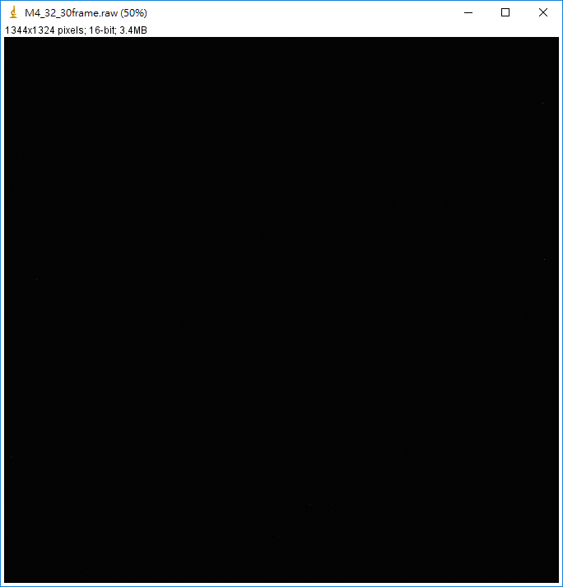
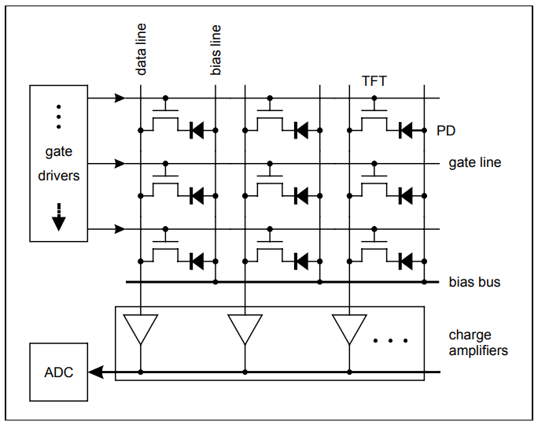
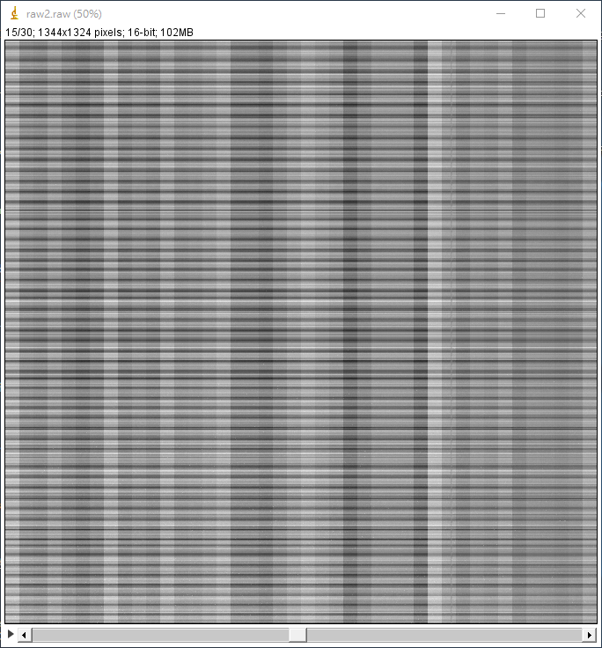
專案目的
專案目的 | 解決方法 | 結果比較
Gate Line Noise
Gate line
…………………………….………….
Gate Line Noise
…………………………….………….
Data Line ADC Noise
Data Line
原圖未經過處理
圖像經過直方圖均衡化處理
Data Line ADC Noise
經Cell Test所取出的一個檔案會有30張圖片，受到橘色部分Readout IC 電路以及黃色部分的閘極驅動電路干擾，導致影像受到雜訊干擾無法輕鬆辨別面板特性，目前正在進行硬體改善，再找到硬體改善方法前，先藉由軟體來辨識面板特性。
可以由右圖看到目前有兩種很明顯的雜訊，分別位於水平方向與垂直方向，並且可以觀察出垂直方向的雜訊具有區塊性，每一定距離會產生區塊顏色變化，另外水平方向是因閘極驅動切換TFT-array時產生，在這裡我們稱垂直方向雜訊為 ADC Noise ，水平方向雜訊為gate Noise。
Hint : 點擊左鍵會出現影像

Slide 5
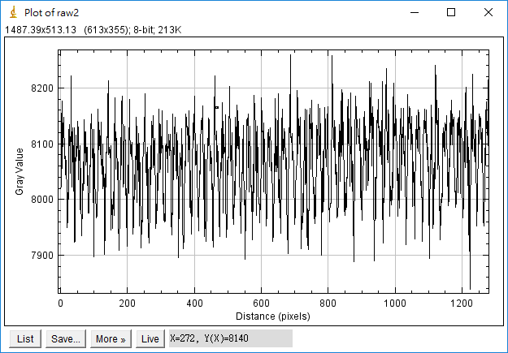
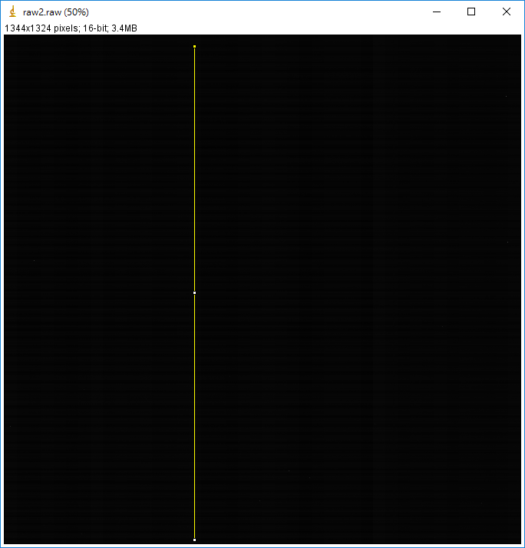
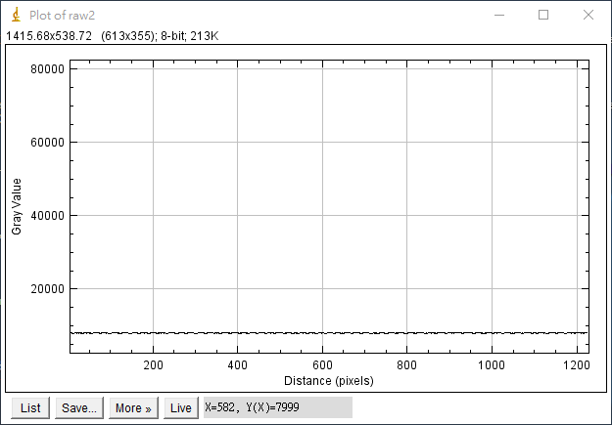
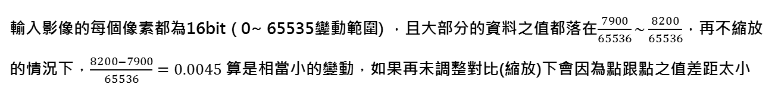
專案目的
專案目的 | 解決方法 | 結果比較
輸入影像的每個像素都為16bit ( 0~ 65535變動範圍) ，且大部分的資料之值都落在$\frac{7900}{65536}\sim \frac{8200}{65536}$，再不縮放的情況下，$\frac{8200−7900}{65536}=0.0045$算是相當小的變動，如果再未調整對比(縮放)下會因為點跟點之值差距太小
，會看到接近全黑的圖(3)，為了方便我們觀察，需透過調整對比或是經過直方圖均衡化(histogram EQ)處理。
Y軸縮放過後
尚未調整Y軸range
65535
0
由右方圖垂直方向之一條線繪成，可觀察變動範圍。
圖(3)
Hint : 點擊左鍵會出現影像

Slide 6
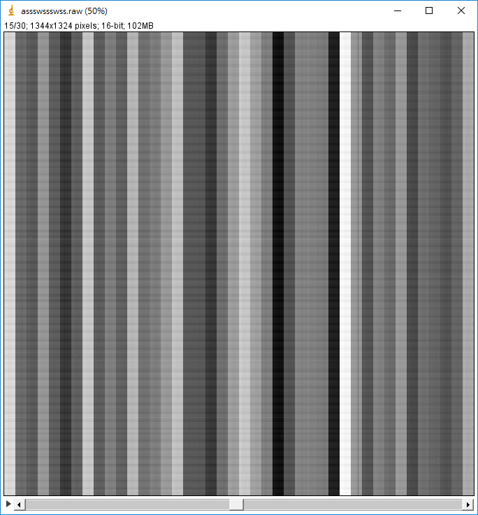
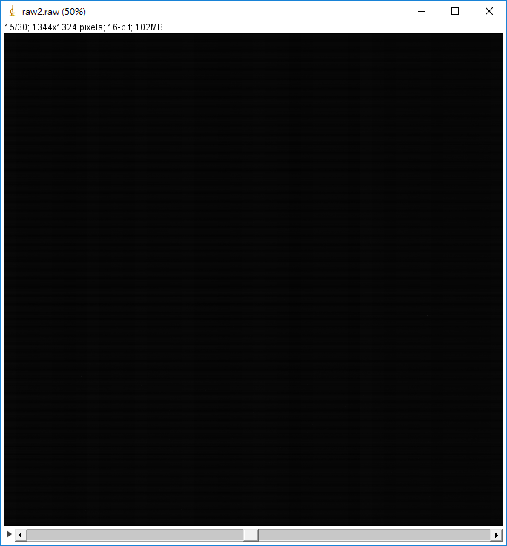
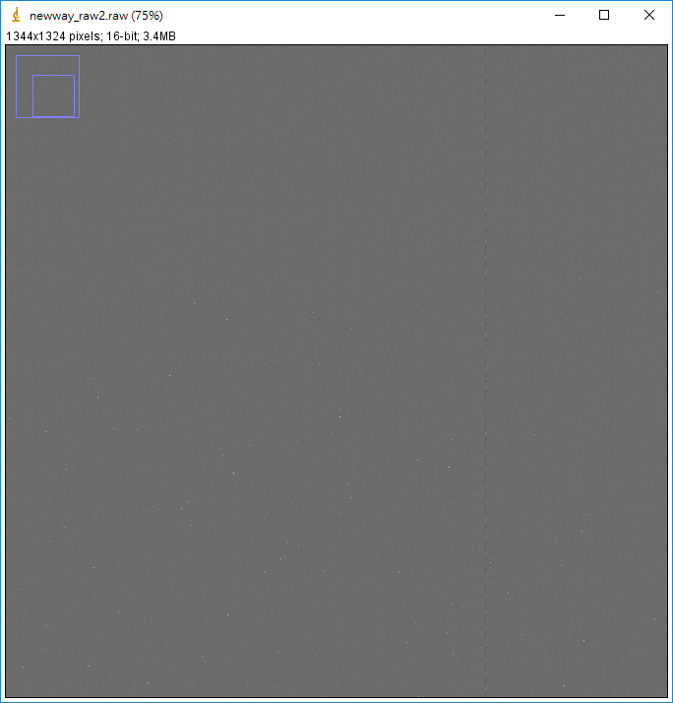
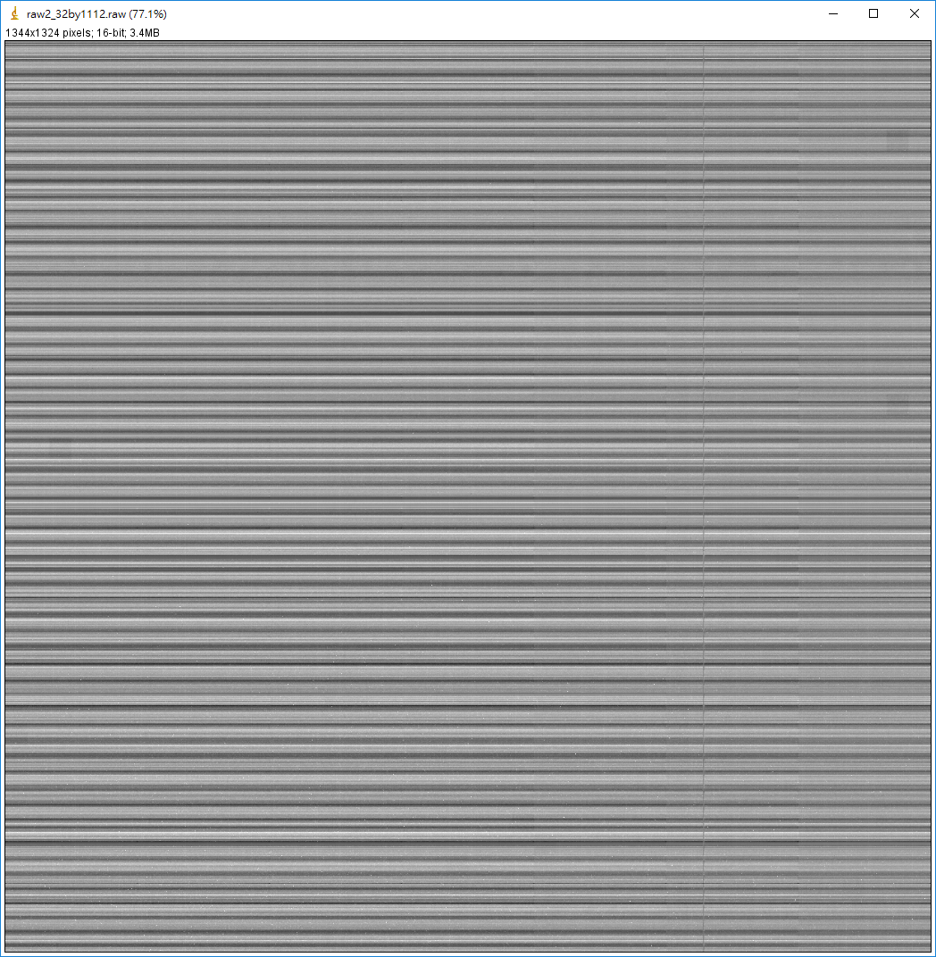
專案目的
專案目的 | 解決方法 | 結果比較
去除FPN (Fix Pattern Noise)雜訊，同時保留面板特性
Data Line ADC Noise
Vertical direction in region
Gate Line Noise
Horizontal direction in line
Gate line
Un histogram EQ
After histogram EQ
…………………………….………….
Raw image input
Raw by histogram
Raw process ADC noise
Raw process gate noise
…………………………….………….
Raw process ADC and gate noise
Data Line
Hint : 點擊左鍵會出現影像

Slide 7
專案目的
一開始我嘗試過使用一般去雜訊方法，但效果均不太理想

Slide 8

解決方法
演算法由左至右演進
專案目的 | 解決方法 | 結果比較
row_median
32by32
Deal_OF
每一列的中位數的平均進行gate noise補償，再處理垂直方向的ADC noise。
缺點 : Gate noise 還是很明顯。
改善 : 水平方向雜訊因從垂直方向下手
於method2中改善。
將圖像分為32*32大小之方塊進行補償
缺點 : gate noise改善效果不好，且會有
32*32大小區塊顏色的落差。
改善 : 透過對資料觀察發現，扣除面板缺陷，
每32*1的差距不大，因此衍生出方法4。
將method4方法套用到一些圖片，
如有像素接近0，再補償後會產生溢位
，需添加溢位保護機制。
待改善: 程式碼優化，增快速度。
method1
method3
method5
method2
method4
col_median
32by1 16by1
利用每行的中位數做Gate補償再處理ADC方向
缺點 : 當運行兩次後，Gate noise 雖然被補償
，但面板缺陷點也因為補償而消失，如
此一來無法保留面板特性，雖經過添加
defect map 處理，影像看起來不自然。
改善 : 進行Gate補償前，儲存所有大於圖像3倍
標準差之pixel位置，於影像補償後填回。
每32*1 或是 每16*1為一組進行修正
缺點 : 須進行程式運行速度的優化，缺法溢位保護機制，當面板
缺陷夠大補償後會超過資料範圍，並且當遇到連續缺陷，
會造成該組中位數由缺陷之值計算。
改善: 於方法五加入溢位保護機制，且更進原先取每組中位數
之方法 。
點擊播放鍵有超連結(投影片播放下)

Slide 9
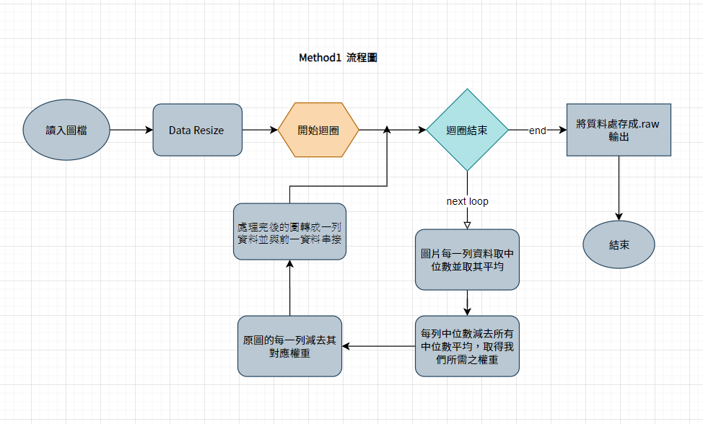

method1
專案目的 | 解決方法 | 結果比較
Data Resize
Get median avg
Get Weight
Compensate
Data Output
點擊播放鍵有超連結(投影片播放下)
返回目錄

Slide 10
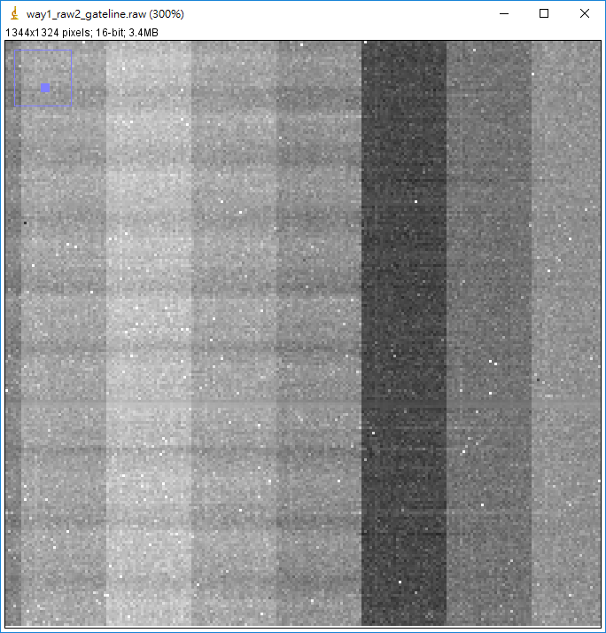
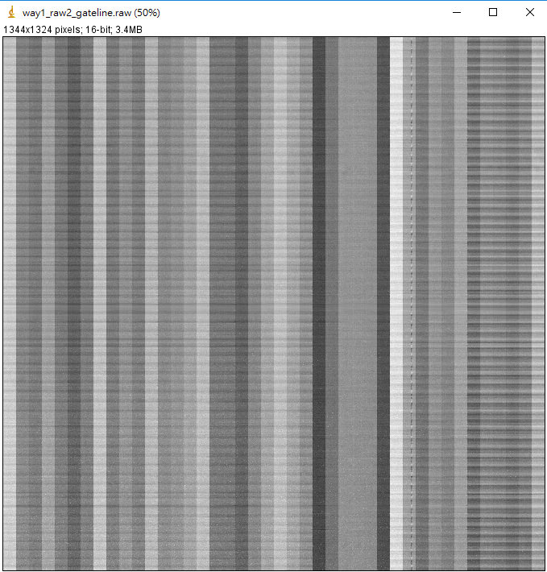
method1 Result
專案目的 | 解決方法 | 結果比較
雖然已經有稍微修正ADC noise，但可以看到目前 ADC noise(水平雜訊) 還是很明顯，於方法二中進行改善，且由黃色正方形可以觀察出有幾個點會特別亮，依然有保留面板特性。
返回目錄

Slide 11




Method1 To Method2
專案目的 | 解決方法 | 結果比較
分析問題
遇到問題
如要消除水平的雜訊，不管運行甚麼運算應該以垂直方向的來執行，在前面方法取一整列作為修正單位，才導致水平雜訊未被消除
水平方向的Gate noise於方法一
執行後依然相當明顯，沒有達到
去除Gate noise的目的 。
Method1
To
Method2
改善方法
資料結果
改變運算方向，補償在method2改以垂直進行，利用計算垂直每行取中位數來計算，取得補償呈上修正的參數後在減回，可以參考接下來method2 的超連結，將會詳細介紹是如何做運算。
預計可以得到得到比method1去除更多水平方向雜訊，運算出來的圖片應該要更平順不會出現一橫一橫的水平痕跡。
返回目錄

Slide 12
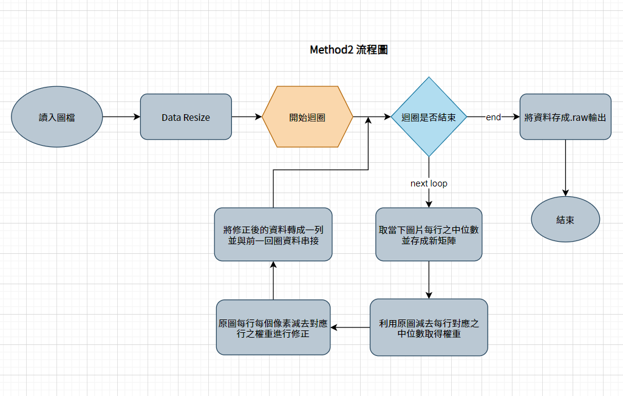
method2
專案目的 | 解決方法 | 結果比較
Data Resize
Get col-median
Get Weight
Compensate
Data Output
點擊播放鍵有超連結(投影片播放下)
返回目錄

Slide 13
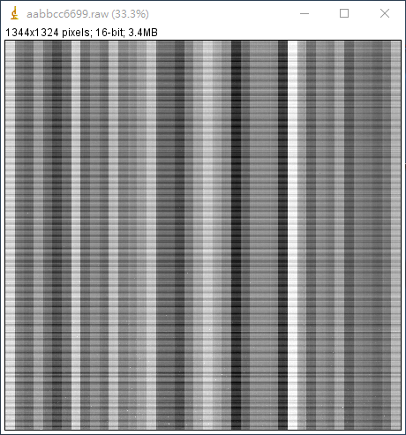
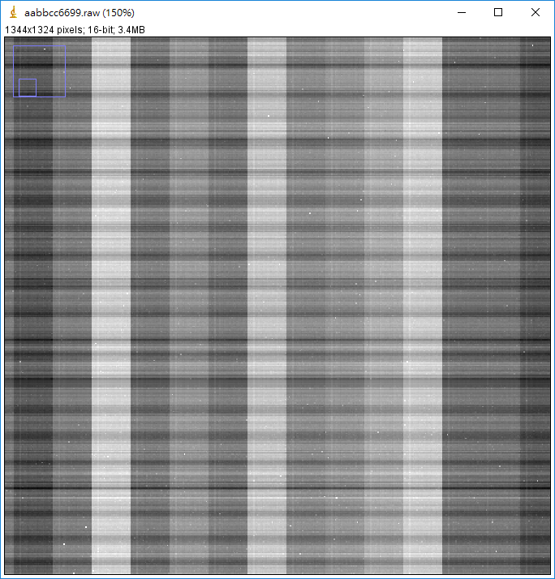
method2 Result
專案目的 | 解決方法 | 結果比較
Method2 1 times
此為執行一次method2後的結果，依然可以看見defect pixel (右圖可見白色點)，尚保留面板特性
但Gate noise 依然明顯，下一張投影片將展示執行兩次method2的結果。
返回目錄

Slide 14
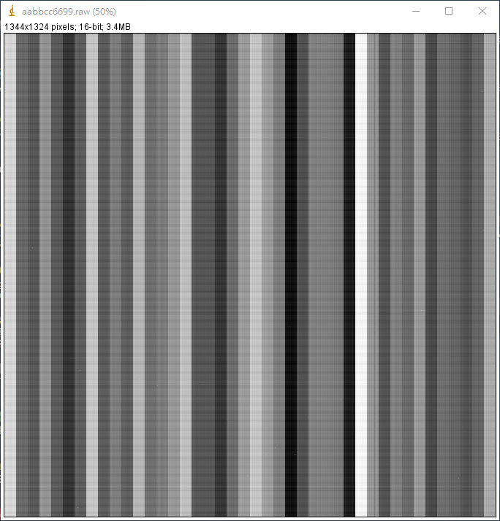
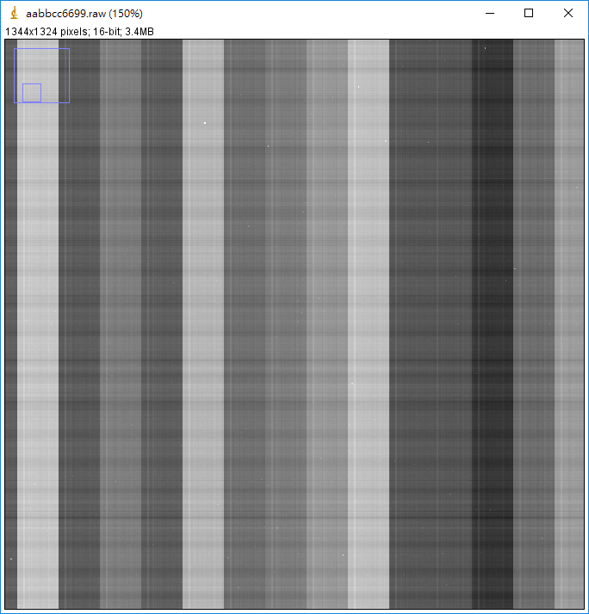
method2 Result
專案目的 | 解決方法 | 結果比較
Method2 2 times
執行兩次後雖然去除gate noise效果較好，可以由右圖觀察到，
大部分的defect點都被處理掉，如此一來無法看出面板特性。
返回目錄

Slide 15
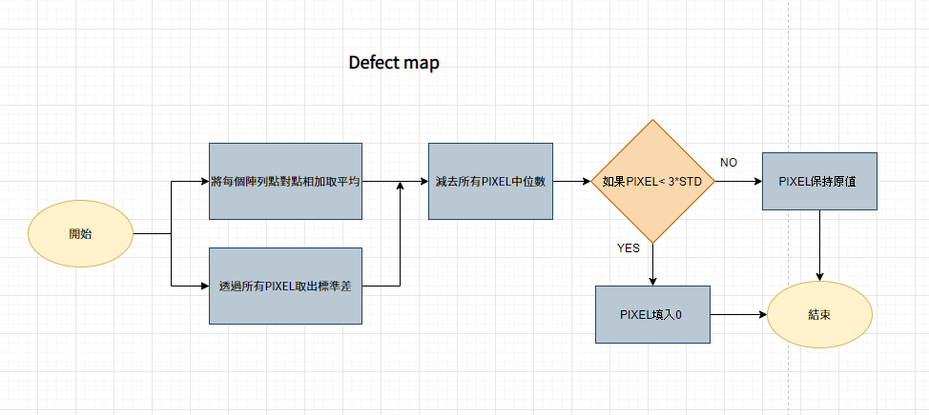

method2 改善
專案目的 | 解決方法 | 結果比較
Avg Image
Avg Image
Avg Image
Avg Image
Image
All Framemedian
All fream std
<3*std
ALL pixels
get median
3 *
1*1
1324*1344
該位置填入 0
Minus median(all frames)
0
0
0
0
>3*std
1324*1344
1324*1344
1324*1344
0
0
0
9669
All Framemedian
ALL pixels get std
All Framestd
該位置不改變
0
8787
0
0
0
0
0
0
1*1
1*1
將所有圖片像素點對點相加取平均，並將其減去所有像素計算出的中位數，若小於3倍標準差，及判斷為normal pixel 並填入0，經過method2處理兩次的結果利用defect map進行修正，當該位置在defect map中有值及不為0之像素，取出method2處理前原始影像相對位置，填入method2處理過後的圖像，完成補償defect pixel。
返回目錄
Hint : 點擊左鍵會出現影像

Slide 16
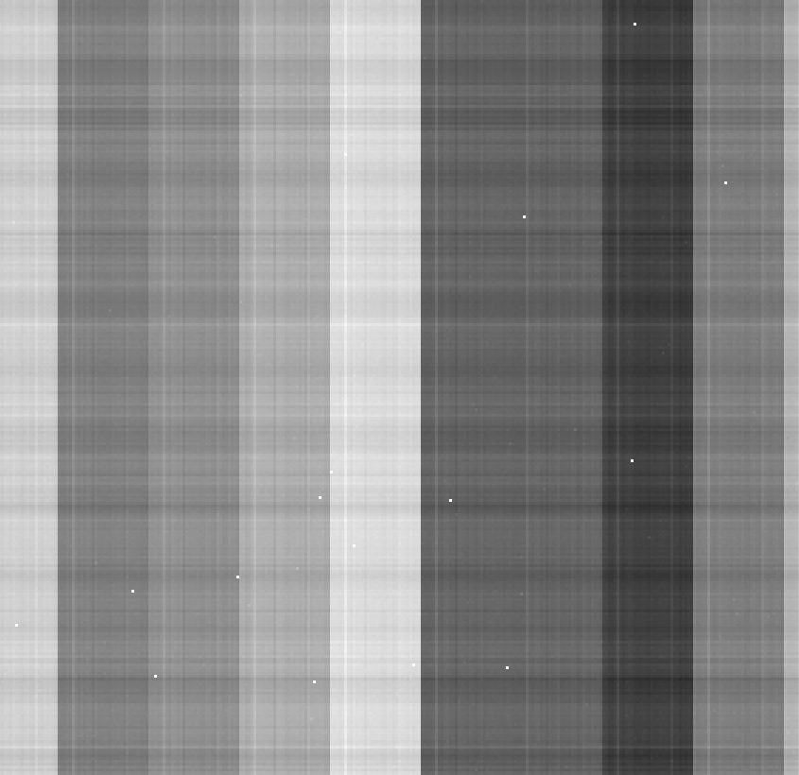
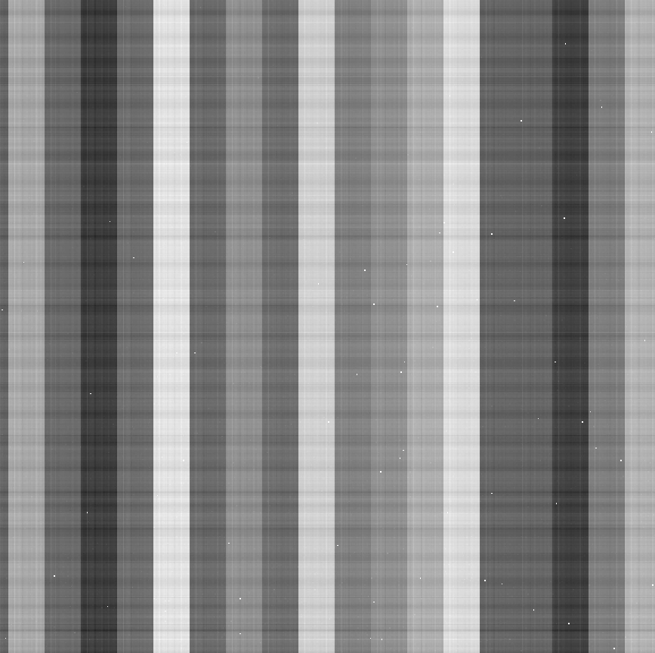
method2 改善
專案目的 | 解決方法 | 結果比較
雖然透過defect map 來修補可以補回面板特性，因填回之像素並未進行處理，
看起來有些許不自然，後續補償將不採用此種方法。
返回目錄

Slide 17
Method2 To Method3
專案目的 | 解決方法 | 結果比較
遇到問題
分析問題
橫向的Gate noise被削除的程度不足，執行兩次雖可以得到較好的結果，但面板特性會被濾除，雖然可以後續加回缺陷點，但圖像依然不真實。
我開始思考是不是在進行運算的區塊大小導致，雖然方法一方法二尚未有效去除橫向雜訊，但有區塊性的直向雜訊變得明顯，經過閱讀參考文件了解到是因為read out ic 中元件切換導致。
Method2
To
Method3
改善方法
資料結果
Method3 去除空間雜訊的效果不但比較好，且在保持面板特性上也相較於前面方法更於自然，
但需要改善因為演算法缺陷造成誤判。
既然知道了元件的特性，演算進行運算的區塊也應照元件特性設計，read out IC每32像素而為一組進行切換，因此我以每32*32作為分區來個別處理。
返回目錄

Slide 18
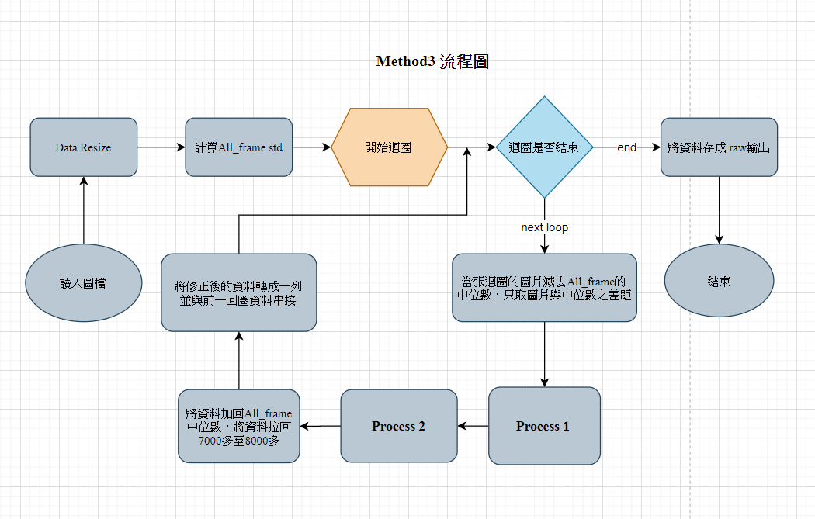
method3
專案目的 | 解決方法 | 結果比較
Data Resize
All_frame std
Get Difference
Process 1
Process 2
Data Output
點擊播放鍵有超連結(投影片播放下)
返回目錄

Slide 19
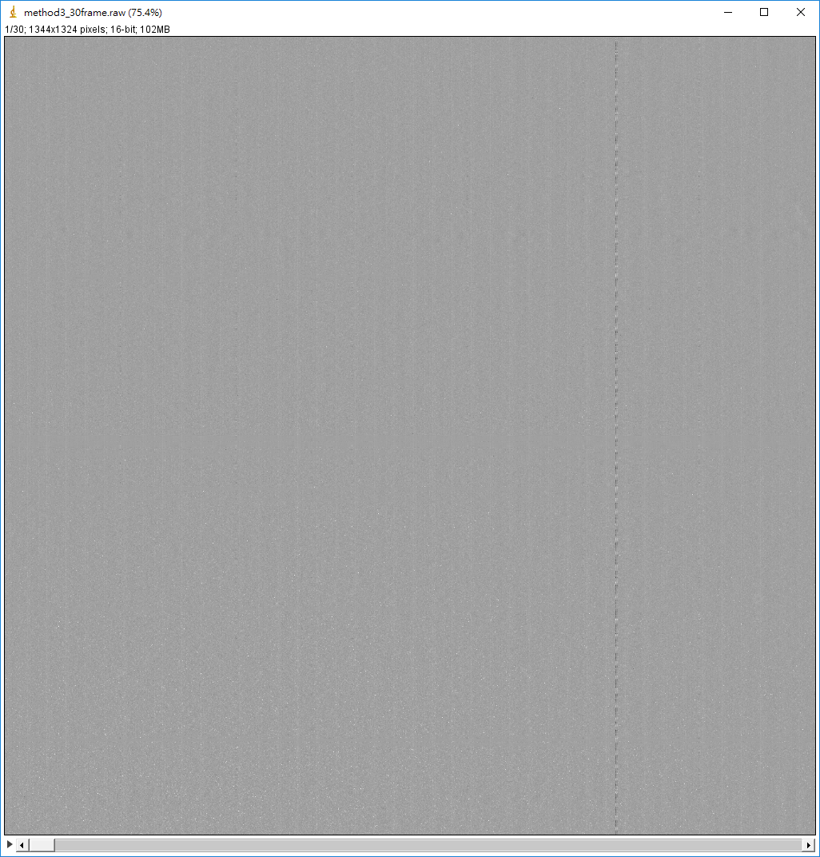
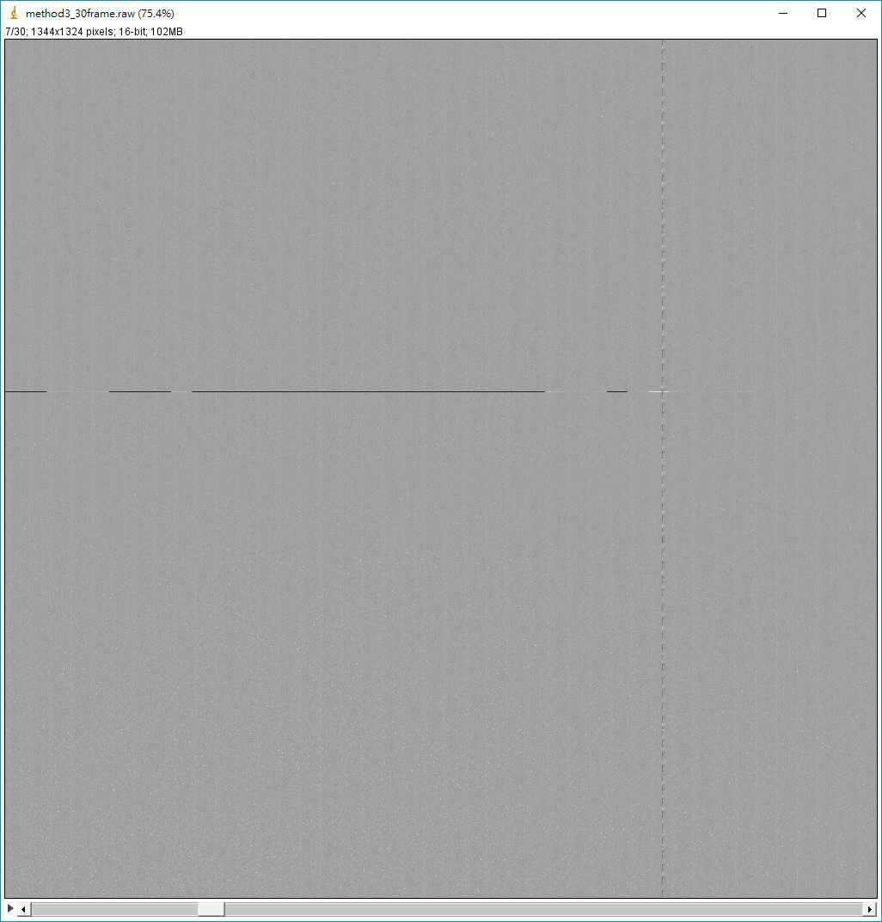
method3 Result
專案目的 | 解決方法 | 結果比較
Method first frame
Method seventh frame
此為同一檔案差別在於，左圖為檔案第一張影像，右圖為第七張影像，方法三已經去除大部分的空間雜訊
，但演算法進行補償還存在小問題，當32*32中出現幾個有缺陷的像素時，會影響到補償權重，
導致些許像素經過運算後被判定為離群的像素，因此導致黑線出現。
返回目錄

Slide 20
Method3 To Method4
專案目的 | 解決方法 | 結果比較
遇到問題
分析問題
Method3 因為Process1 的設計上，會有些非缺陷像素被補償過頭，而在後續因為被判定成離群像素而造成Process 2 執行後，產生些許異常橫線。
Process1 是整個32*32的區塊減去自己的平均數，但沒有添加判別是否有缺陷像素是否存在，當有值相當大或小會干擾整格區塊算出的平均值，進而在Process2產生問題。
Method2
To
Method3
改善方法
資料結果
由分析資料來看，每32*1一組的值扣除含有缺陷像素，
資料之見的差距不大，改以32*1為單位處理。
Method 4 已經可以處理遇到的正常影像，能有效去除橫向的gate noise 與直向且具區塊性的data noise。
返回目錄

Slide 21
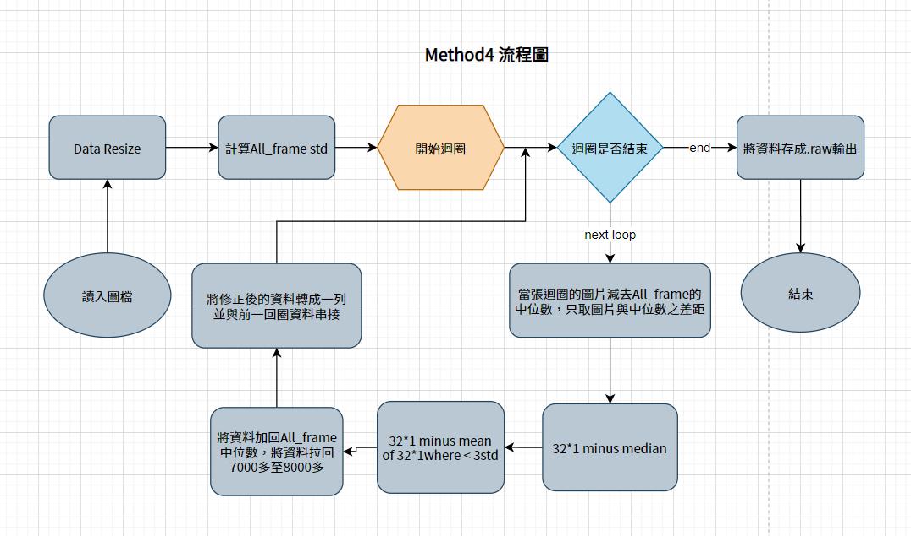
method4
專案目的 | 解決方法 | 結果比較
Data Resize
All_frame std
Get Difference
1*32Minus median
1*32Minus mean
Data Output
點擊播放鍵有超連結(投影片播放下)
返回目錄

Slide 22
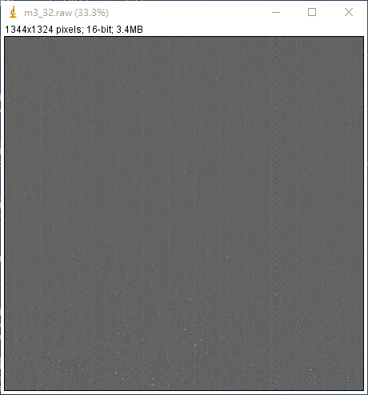
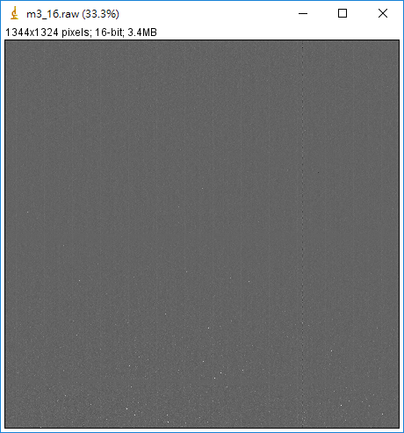
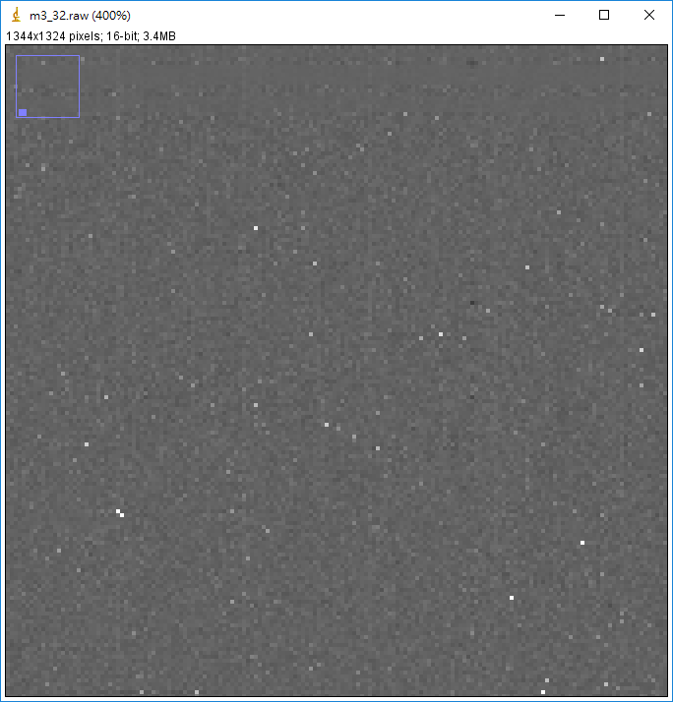
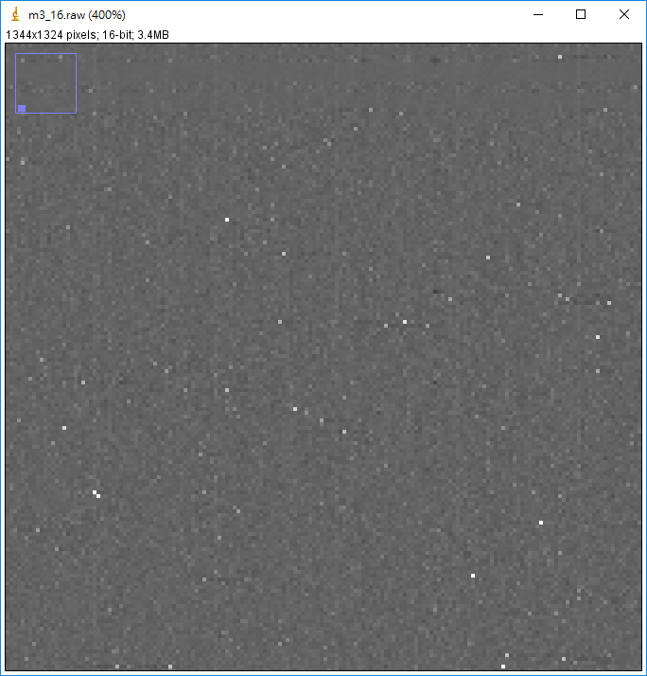
Method4 Result
專案目的 | 解決方法 | 結果比較
32*1
16*1
4.67 s/1frame
7.12 s/1frame
方法4有效去除ADC noise 與 gate noise ，由結果觀察16*1 與 32*1效果相似，並且
成功解決mthod3遇到錯誤補償導致些許異常線條會出現在某幾張圖像。
返回目錄
Hint : 點擊左鍵會出現影像

Slide 23
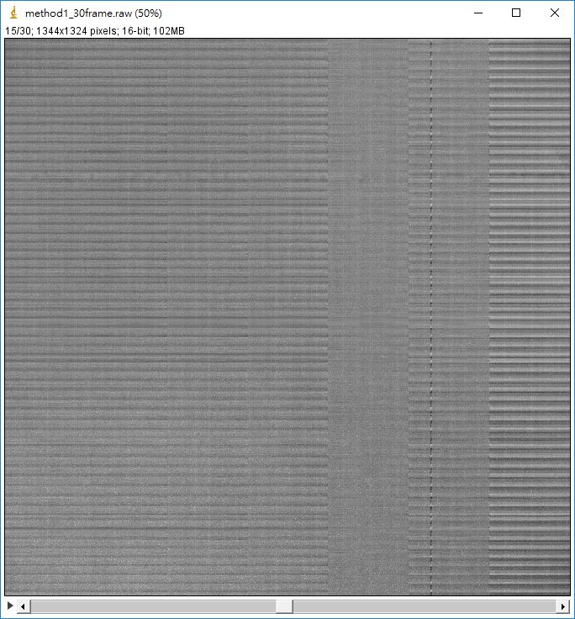
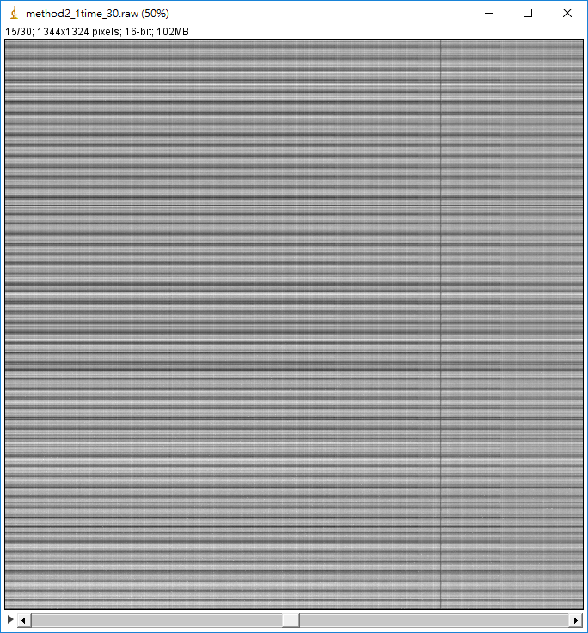
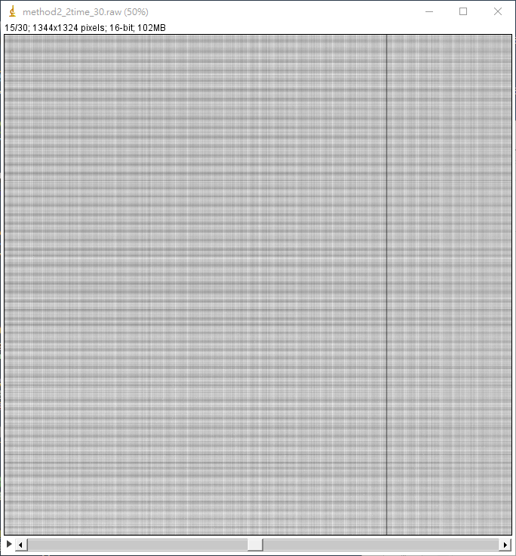
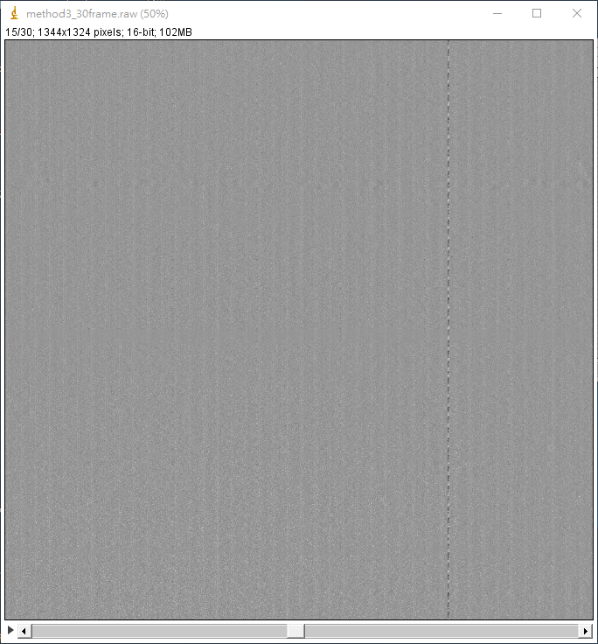
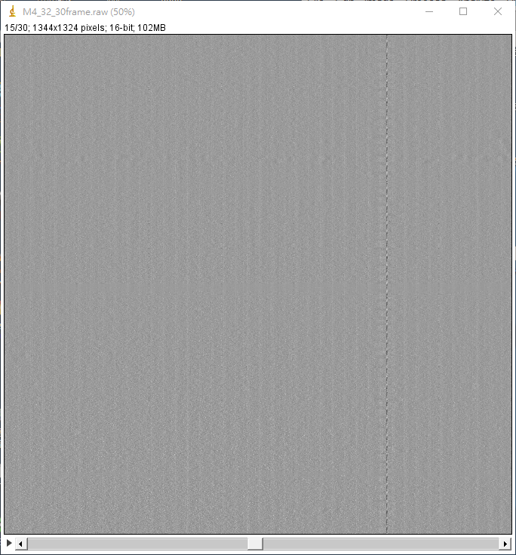
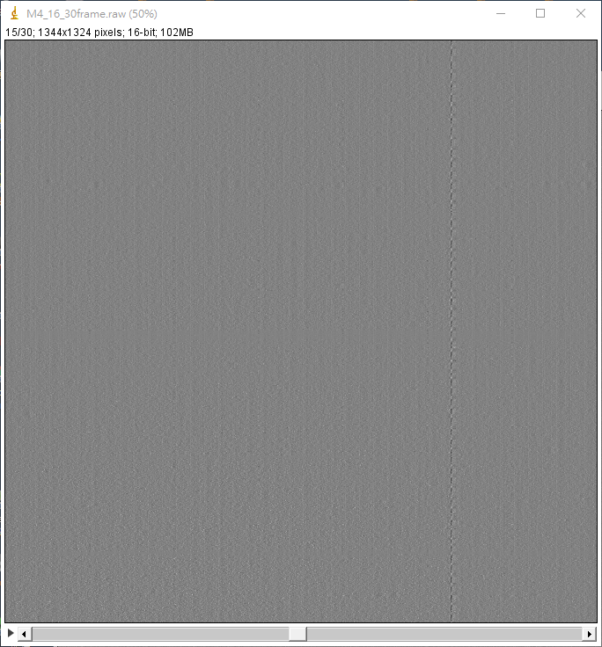
結果比較
Note : 皆經過對比調整
專案目的 | 解決方法 | 結果比較
Method2_1time
Method1
Method2_2time
Method3
Method4 32*1
Method4 16*1

Slide 24
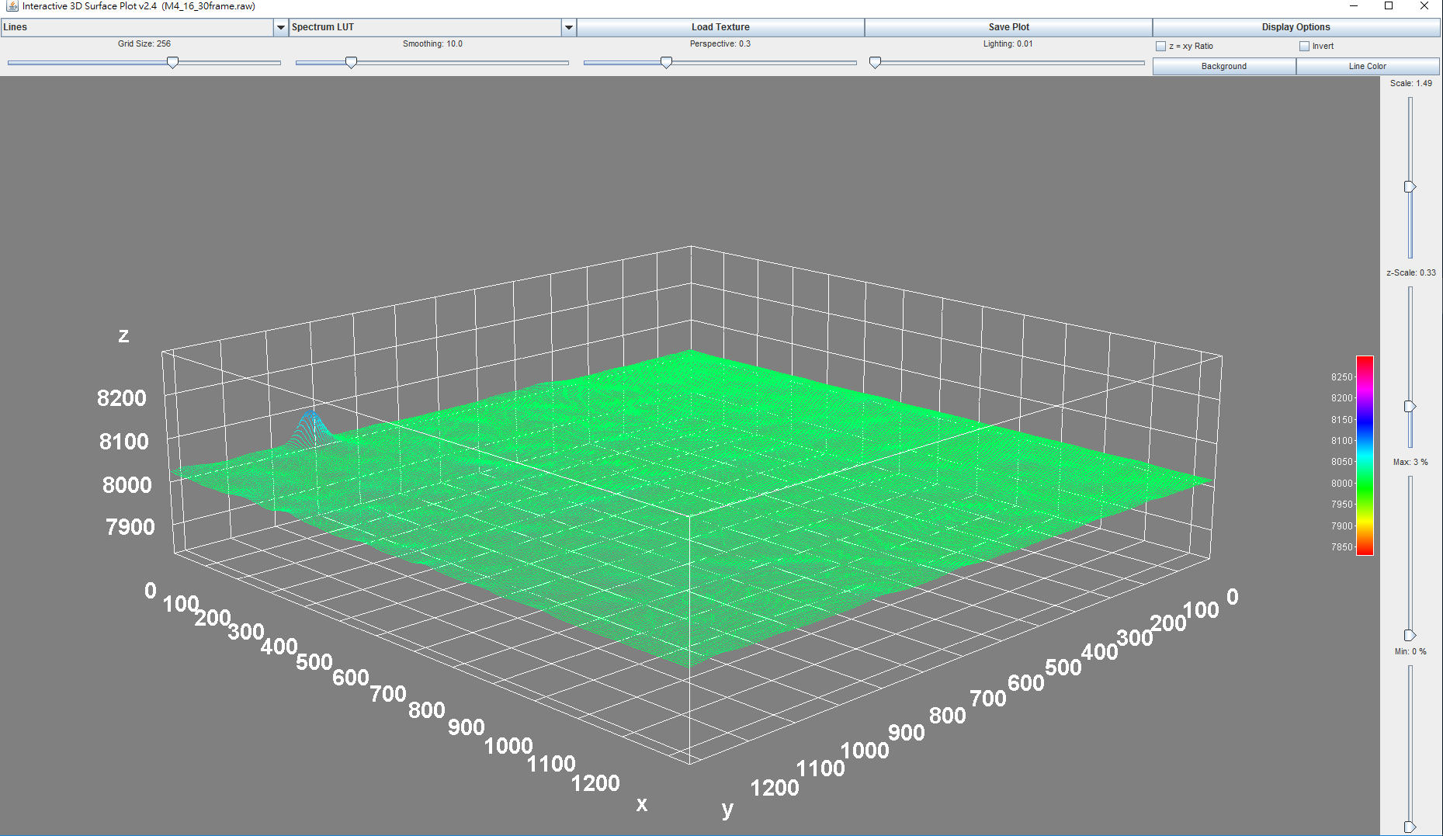
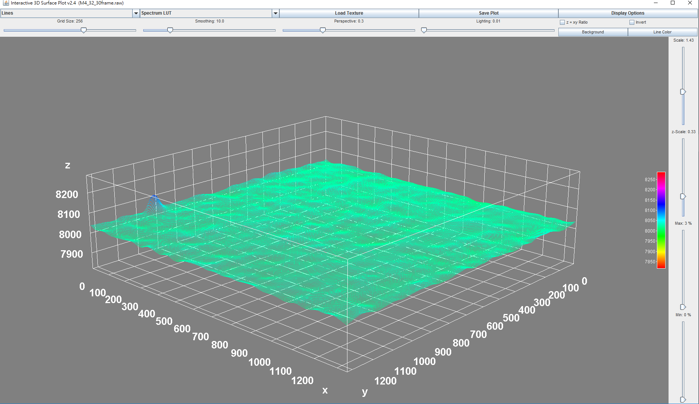
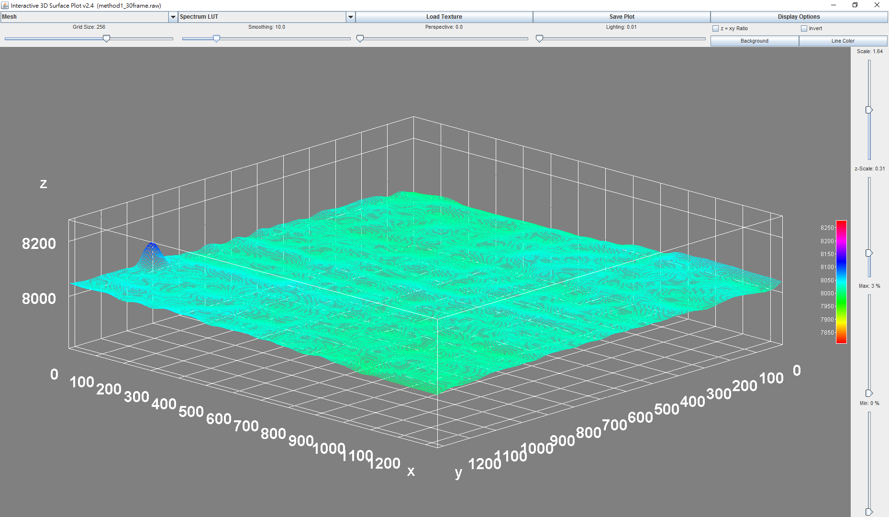
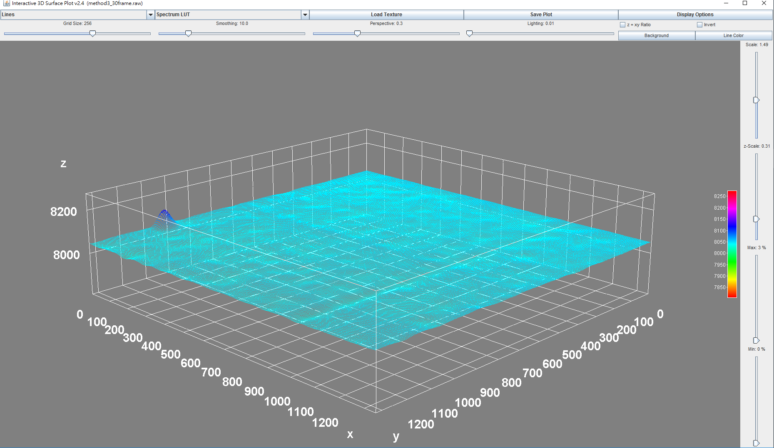
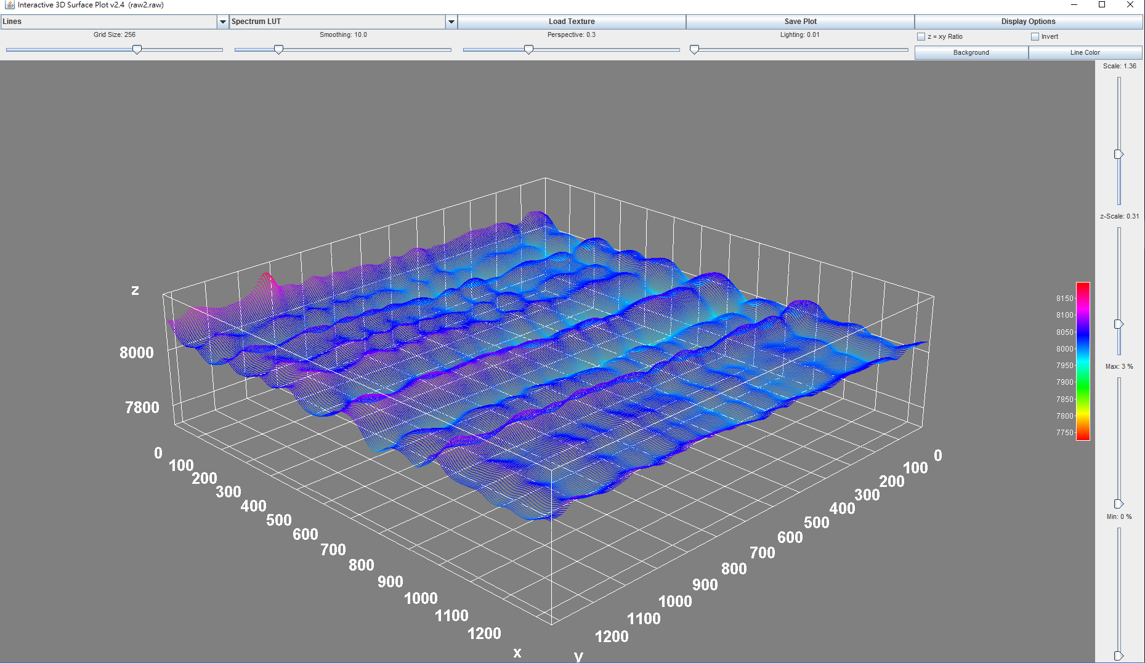
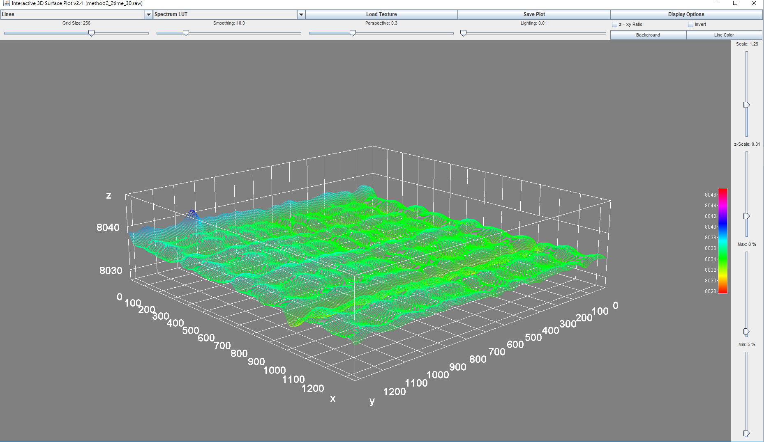
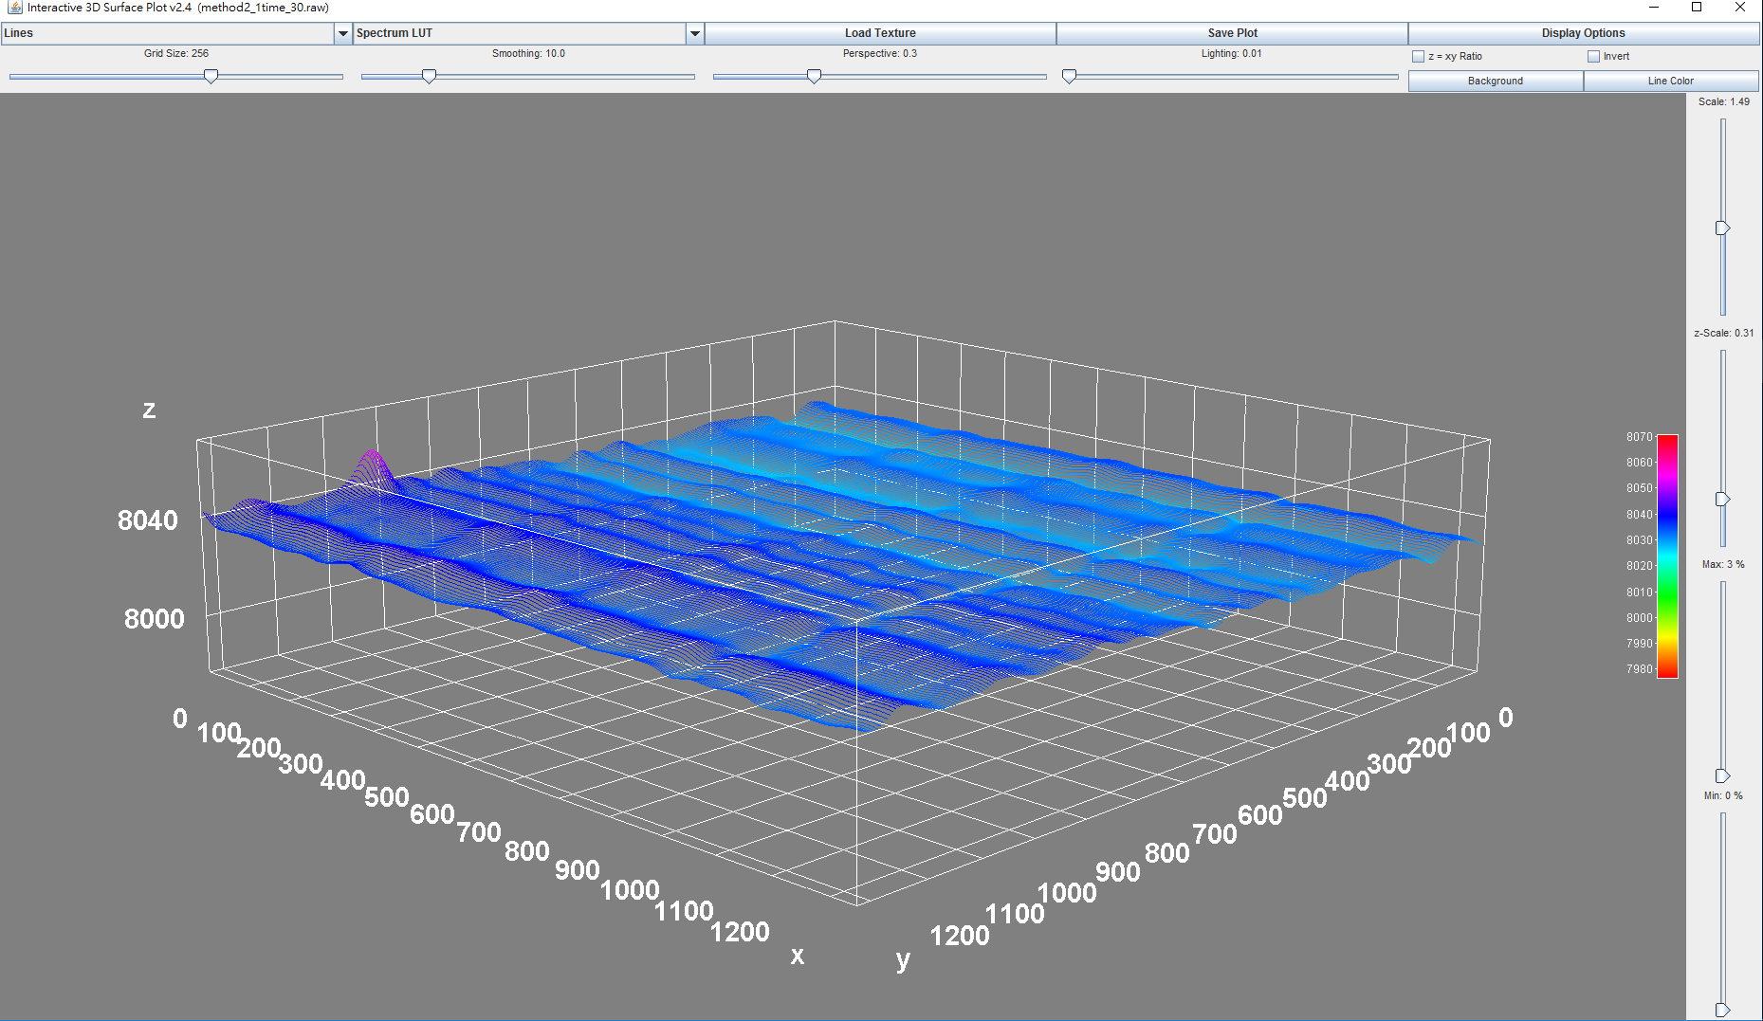
結果比較
專案目的 | 解決方法 | 結果比較
Raw1 image
Method1
Method2_1time
Method2_2time
Method3
Method4 32*1
Method2_2time ，資料經處理後8040~8034變動，資料已經被過度權縮，變動
值太小導致一些較大的值與較小的值處於同一階層，可以看到圖形上下起伏明顯。
Method3 與 Method4 16*1效果較metheod4 32*1更為平整，但三者的效果
都較前面幾種方法好很多，在下一張投影片比較SSIM時可以也看到這三者都接
進0.17，也可以在圖形的左側看到突起(達成保留面板特性)。
Method2_1time ，可以看到y軸方向還有起伏也就是先前說到gate noise
改善不足，且資料經過處理後8050~8020變動。
經method1處理後，雖然方向錯誤但透過相減中位數補償，雖然可以降低一
點雜訊，但因為平面上的上下起伏依然看起很明顯。
Method4 16*1
原始圖檔的可以看出因為圖像受到gate noise 與data noise影響，造成圖像
非平面而是具有高低起伏，且依顏色看出值在約略在8100~7950變動。
Hint : 點擊左鍵會出現影像

Slide 25
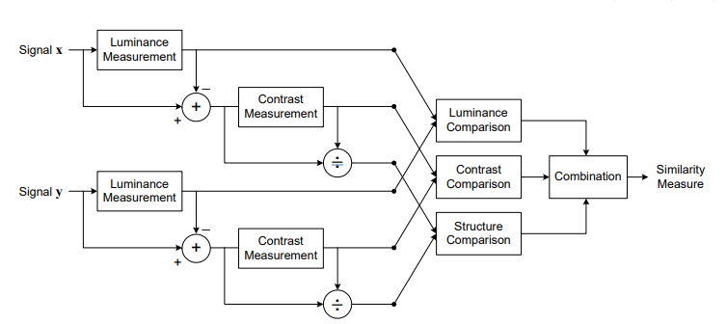
結果比較
專案目的 | 解決方法 | 結果比較
SSIM方法從三个方面综合評估圖像質量：亮度相似性、對比度相似性、结構相似形
SSIM | method1 | method2_1 | method2_2 | method3 | method4_1 | method4_2 | method5
SUM | 0.15975 | 0.40765 | 0.12574 | 0.17057 | 0.16831 | 0.17099 | 0.17060
Method1 的相似程度低，是因為錯誤的補償方向，導致錯誤修正影像，故導致結構不相像。
Method2_1 與 Method2_1 比較看出，當作兩次補償過頭0.40765>>0.12574 ，有些缺陷像素遭抹去。
Method3 Method4 Method5數值都接近0.17，皆保留缺陷像素部分，所以SSIM值差距不大。

Slide 26
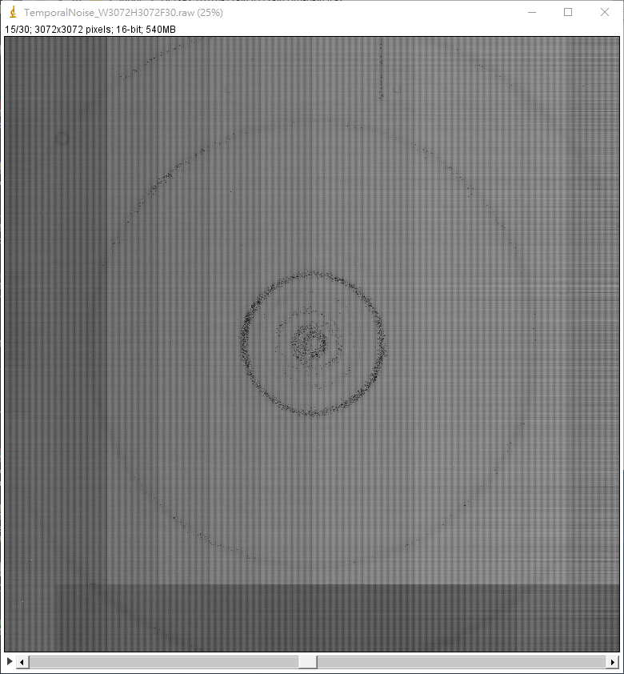
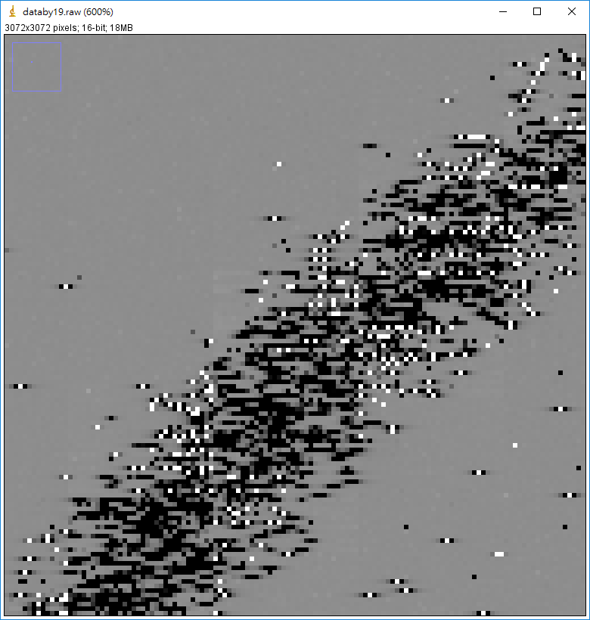
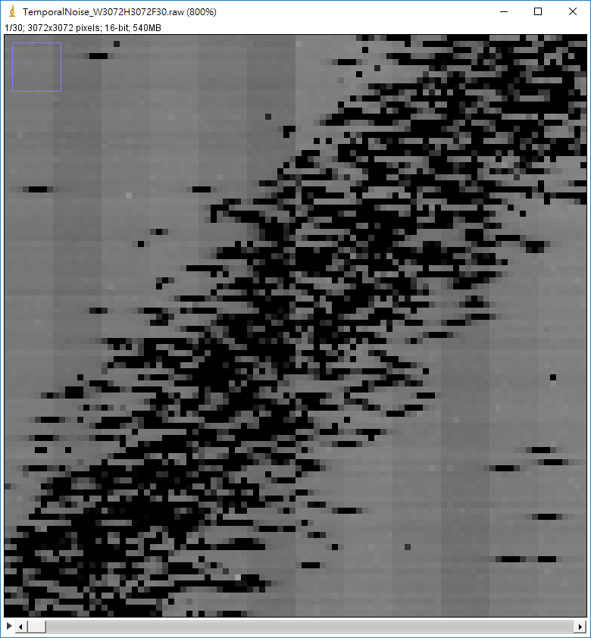

method5
專案目的 | 解決方法 | 結果比較
為了試驗Method4 的演算法是否已經完善，特別使用一組有特別缺陷
像素的圖檔來進行檢驗，，此組影像是Cell 於旋轉塗佈時，因被靜電炸
傷而有獨特的同心圓出現，圖(3)為Method4執行完後的部分放大圖，
發現Method4在遇到連續缺陷像素會出現問題，且缺乏溢位保護。
圖(1)
圖(2)
圖(3)
由method4演算法處理
Method4在進行修正取32*1的local median進行修正，
無法處理連續缺陷像素，由於Cell 遭到靜電炸傷有許多
像素是接近極值0，因此造成修正後會有小於零的像素，
溢位因此產生，method5為此而衍生 。
連續缺陷像素(defect pixel)
缺乏溢位保護機制(overflow)

Slide 27
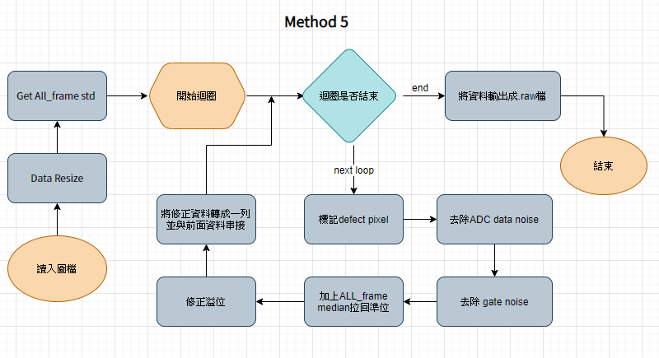
method5
專案目的 | 解決方法 | 結果比較
Data Resize
All_frame std
Mark defect
remove ADC noise
remove gate noise
offset & overflow
Data Output
點擊播放鍵有超連結(投影片播放下)
返回目錄

Slide 28
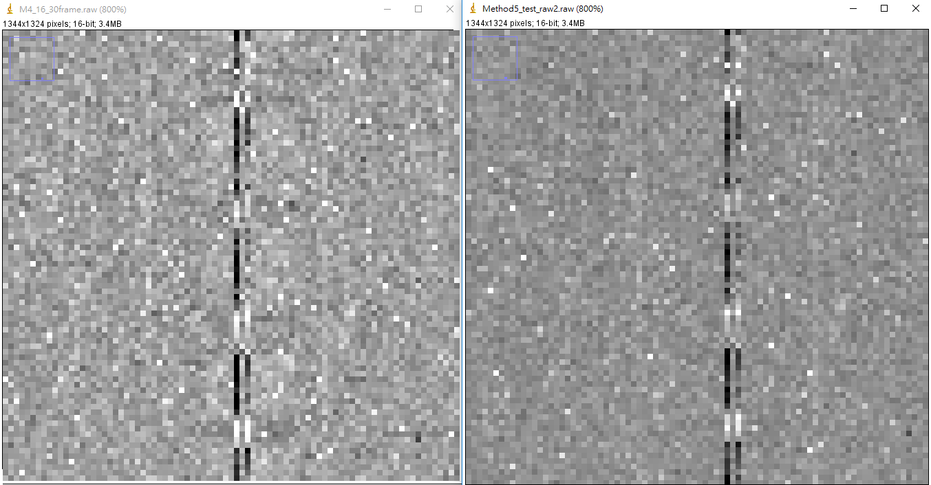

結果比較
Note : 皆經過自動對比調整
專案目的 | 解決方法 | 結果比較
Method4 16*1
Method5 N = 8
右圖為method5 處理前面圖片，左圖為method4 16pixel一組做處理，可以看出
兩張圖片的效果大致相同，method5 再添加溢位保護與連續缺陷像素後，同時可以處理正常照片。
Hint : 點擊左鍵會出現影像

Slide 29









Method5 Result
專案目的 | 解決方法 | 結果比較
N = 512
N = 256
N = 32
Hint : 點擊左鍵會出現影像

Slide 30

結果比較
Note : 皆經過自動對比調整
專案目的 | 解決方法 | 結果比較
Method5 | SSIM
N = 512
N = 256
N = 32
Mentor
Origin image
N = 512
N = 256
N = 32

Slide 31




結果比較
專案目的 | 解決方法 | 結果比較
Raw Image
|
N = 512
|
N = 256
|
N = 32
Hint : 點擊左鍵會出現影像

Slide 32




後續 FOLLOW UP
優 化
優化目前演算法的流程，減少運算負擔，加快程式運行數度。
後續
尋找
閱讀更多相關資料與Paper，持續找尋新的演算法 。
嘗試
將找尋到的演算法用程式實現，並測試其結果。

Slide 34

Reference

Slide 35
Reference
Richard L. Weisfield and N. Robert Bennett "Electronic noise analysis of a 127-μm pixel TFT/photodiode array", Proc. SPIE 4320, Medical Imaging 2001: Physics of Medical Imaging, (28 June 2001);
Z. Wang et al., "Fixed pattern noise and temporal noise degradation induced by radiation effects in pinned photodiode CMOS image sensors", IEEE Trans. Nucl. Sci., vol. 65, no. 6, pp. 1264-1270, Jun. 2018.
【影像處理】雜訊與濾波 Noise and Filter .Jason Chen.1/14/2019.[Online]
url:https://jason-chen-1992.weebly.com/home/-noise-and-filter
图解噪声与去噪 之一： fix pattern noise（FPN）与 temporal noise. 《大话成像 all in camera》.Apr 19, 2016.[Online].url : http://allincamera.github.io/post/noise_and_denoise1/
Zhenwang Liu, Jiangtao Xu, Xinlei Wang, Kaiming Nie, Weimin Jin " Fixed-Pattern Noise "Correction Method Based on Gray Value Compensation for TDI CMOS Image Sensor "
Sensors (Basel) 2015 Sep; 15(9): 23496–23513. Published online 2015 Sep 16. doi: 10.3390/s150923496.
url : https://www.ncbi.nlm.nih.gov/pmc/articles/PMC4610554/citedby/
torywalker.Charlotte, NC .histogram-equalizer .6 Mar 2019.[Github]
url : https://github.com/torywalker/histogram-equalizer
Zhou Wang, Member, IEEE, Alan C. Bovik, Fellow, IEEE Hamid R. Sheikh, Student Member, IEEE, and Eero P. Simoncelli, Senior Member, IEEE " Image Quality Assessment: From Error Visibility to Structural Similarity " EEE TRANSACTIONS ON IMAGE PROCESSING, VOL. 13, NO. 4, APRIL 2004

Slide 36

以下為超連結附錄

Slide 37
Data Resize
method1
data_length
First Step
Read raw image
輸入圖片為一列資料，每張圖大小為1344*1324，故每張圖有1779456個pixel，
N 由data_length /17794556計算出，N也就是圖片張數。
N*1*1779456
Second step
resize to N*1779456
將原本一列 N * 1779456 的2D-array 變形成 N * 1 * 1779456 的3D-array。
Third Step
resize to N*1324*1344
1324
N*1324*1344
1344
產生出30個1344*1324的圖像陣列(16bits/per pixel) ，值落在 0 ~ 65535之間。

Slide 38
Get median avg
method1
X
A
1344
1
B
B
………
………
………
………
1
Get local_median of
each row in X
對A所有像素取平均
1324
1324
B = mean(A[ : ])
1
計算每列所有pixel的中位數，並存成1324*1 的矩陣A。
取得每一列中位數之平均B。

Slide 39
Get Weight
method1
A
c
1
1
B
B
1
1
..........
..........
1324
1324
C = A . - B
存有所有列的中位數的矩陣A減去其陣列之平均數B
，可以得到我們每列需補償之權重，即C矩陣。

Slide 40
Compensate
method1
X
out_X
C
1344
1
1344
………
………
………
………
………
………
minus
get
1324
1324
1324
………
X陣列中的每一列所有的pixel減去對應於C陣列之權重，的到補償後的矩陣out_X。

Slide 41
Output
method1
1344
resize
1*1779456
1324
out_X
onerow_x
將處理完的矩陣成resize成one-row array
N*1779456
1*1779456
1*1779456
1*1779456
. . . . . . . . . . . . .
Final_x
onerow_x[ 0 ]
onerow_x[ 1 ]
onerow_x[ N -1 ]
串接所有one-line array
Raw.file
N*1779456
Save to
16-bit raw file
Final_x
Hint : 點擊左鍵會出現影像

Slide 43
Data Resize
method2
data_length
First Step
Read raw image
輸入圖片為一列資料，每張圖大小為1344*1324，故每張圖有1779456個pixel，
N 由data_length /17794556計算出，N也就是圖片張數。
N*1*1779456
Second step
resize to N*1779456
將原本一列 N * 1779456 的2D-array 變形成 N * 1 * 1779456 的3D-array。
Third Step
resize to N*1324*1344
1324
N*1324*1344
1344
產生出30個1344*1324的圖像陣列(16bits/per pixel) ，值落在 0 ~ 65535之間。

Slide 44

Get col-median
method2
x
1344
原圖X之每一行所有像素取其中位數
，並存成新矩陣A 大小為1*1344。
………
1324
$A[ i ]=local_median(x$[ : , i ])
1
………
A
………
1344

Slide 45
Get Weight
method2
1
1344
All col-median array
A
………
1324
x
1344
……
…………
……
……
1344
Minus
`
Per column of x (green) minus the corresponding
value(blue) which is the median of the column .
For example all first-col pixels will minus the first position’s value in A .
After do all column process, we can get the weight.
weight
1324
……
…………

Slide 46
Compensate
method2
Image
weight *0.8
Processed Image
1344
1344
1344
1324
x
1324
*0.8
1324
out_x
圖像減去相對應位置的權重進行補償，out_x 為補償後之圖像。
權重為何要乘上一個參數?
After Compensate
8900
8150
7990
7860
8120
…
900
150
-10
-140
120
…
8000
8000
8000
8000
8000…
8180
8030
7998
7972
8024…
黃色 為直接減去權重
藍色 為減去權重*0.8
如果沒有乘上參數，會被補償成中位數
無法保留點與點的差別(特性被抹去)。
當權重乘上參數可以拉近垂直(行)方向
的差距，達到去除gate noise，同時保
留面板特性。
假設左圖為其中一行參數
且此行之中位數為8000
右圖為減去中位數得權重

Slide 47
Data Output
method2
1344
resize
1*1779456
1324
out_X
onerow_x
將處理完的矩陣成resize成one-row array
N*1779456
1*1779456
1*1779456
1*1779456
. . . . . . . . . . . . .
Final_x
onerow_x[ 0 ]
onerow_x[ 1 ]
onerow_x[ N -1 ]
串接所有one-line array
Raw.file
N*1779456
Save to
16-bit raw file
Final_x
Hint : 點擊左鍵會出現影像

Slide 49
Data Resize
method3
data_length
First Step
Read raw image
輸入圖片為一列資料，每張圖大小為1344*1324，故每張圖有1779456個pixel，
N 由data_length /17794556計算出，N也就是圖片張數。
N*1*1779456
Second step
resize to N*1779456
將原本一列 N * 1779456 的2D-array 變形成 N * 1 * 1779456 的3D-array。
Third Step
resize to N*1324*1344
1324
N*1324*1344
1344
產生出30個1344*1324的圖像陣列(16bits/per pixel) ，值落在 0 ~ 65535之間。

Slide 50





All_frame std
method3
One frame
我在這裡設定3倍標準差為離群，超過3倍標準差以外的像素
定義為面板的缺陷點(Panel defect)，在後續的處理不能把面板缺陷給去除掉需要保留住。
取出每張圖所有pixel一起進行標準差計算
$P_{d}$ =
$\left|P\right| > 3σ$
std
$P$ = Each of Pixels
All _frame std
$P_{d}$ = panel defect Pixels

Slide 51


Get Difference
method3
左圖是陣列減去中位數前，值大部分都落在7000至8000多，右圖為減去之後，值大部分都落在-200~+200，做此步驟為了後面方便用標準差判別是否為離群的像素，經過所有處理之後會再加回中位數拉回準位。

Slide 52
Process 1
method3
1344
32*32
32*32
Minus itself ’s mean(local)
… … …
32*12
Minus itself ’s mean(local)
32*12
1324
…
因為1324不是32的倍數，所以最後會剩下一個32*12的區塊。
觀察左圖可以看到ADC noise因為一定距離有不同
的charge Amplifier，會有不同區塊顏色的變化
，以每32*32個去減去自己區塊的平均值，來去除
垂直方向且具有區塊性的ADC noise。

Slide 53


Process 1
method3
一次點減去ALL_median
每32*32 block 減去自己的32*32block平均數
圖(1)
圖(2)
紅色與藍色分別代表不同的32*32區塊，可以看到圖(1)
黃色框起來的部分，藍色很接近0且紅色接近約-60，
可以看到在兩區塊受到ADC Data noise的影響，經過
Process1的處理，圖(2)的黃色框部分不管是落在藍色
或是紅色部分都接近-40，如此一來只剩下gate noise
的影響，圖(3)為原始影像經過Process1處理。
圖(3)

Slide 54
Process 2
method3
32*32 block
temp_dev 32*1
mean_list
If temp_dev[ i ] < std*3(all frame std)
… … …
… …
N * 1
Save to mean_list
… … … … …
Local Mean of mean_list 1*1
temp_dev 32*1
Local Mean
… … …
… …
32*32 block
… … …
Process 2 主要進行gate noise 的修正，此張投影片為其中一個32*32區塊如何進行補償，首先取出區塊第一行的所有像素，如果像素在3倍標準差內就存進mean_list中，
在對mean_list取平均值，接著取出的這列每個像素皆減
去平均值，並存會當下進行修正32*32的區塊。
… … … … …

Slide 55

Process 2
method3
Beforce Process 2
After Process 2
左圖是尚未經過Process2處理的陣列，列與列有gate noise造成的差距，透過Process2修正後如右圖，可以看到大部分的值已經沒有原先一列一列的差距，消除gate noise後只剩下本身pixel的Noise，在此專案中尚不討論。

Slide 56
Data Output
method3
1344
resize
1*1779456
1324
out_X
onerow_x
將處理完的矩陣成resize成one-row array
N*1779456
1*1779456
1*1779456
1*1779456
. . . . . . . . . . . . .
Final_x
onerow_x[ 0 ]
onerow_x[ 1 ]
onerow_x[ N -1 ]
串接所有one-line array
Raw.file
N*1779456
Save to
16-bit raw file
Final_x
Hint : 點擊左鍵會出現影像

Slide 58
Data Resize
method4
data_length
First Step
Read raw image
輸入圖片為一列資料，每張圖大小為1344*1324，故每張圖有1779456個pixel，
N 由data_length /17794556計算出，N也就是圖片張數。
N*1*1779456
Second step
resize to N*1779456
將原本一列 N * 1779456 的2D-array 變形成 N * 1 * 1779456 的3D-array。
Third Step
resize to N*1324*1344
1324
N*1324*1344
1344
產生出30個1344*1324的圖像陣列(16bits/per pixel) ，值落在 0 ~ 65535之間。

Slide 59
All_frame std
method4
One frame
我在這裡設定3倍標準差為離群，超過3倍標準差以外的像素
定義為面板的缺陷點(Panel defect)，在後續的處理不能把面板缺陷給去除掉需要保留住。
取出每張圖所有pixel一起進行標準差計算
$P_{d}$ =
$\left|P\right| > 3σ$
std
$P$ = Each of Pixels
$P_{d}$ = panel defect Pixels

Slide 60
Get Difference
method4
1344
1344
Frame[ i ]
All_frame_median
1
1324
1324
pic[ i ]
1
All_frame_median為全部圖片的每個pixel去進行中位數運算出的結果
，Frame[ i ] 中每個pixel減去 All_frame_median，可以得到此張圖與中
位數之差值，並將值存入新的陣列pic[ i ] ，以利後面進行運算。

Slide 61
1*32Minus median
method4
pic
42
32
Get local_median
1*32
1*1 tempx
1324
… …
32
tempx
temp_dev
…
1*32
Dot minus
get
1*32
所有資料分成1*32的區塊進行處理，在此步驟先取出當下32pixels的中位數(tempx)，再將32pixels都減去tempx，可以得到temp_dev，除了defect以外每32一組的資料後會相當接近，透過此處理可以將大部分資料都會在0上下作變動。

Slide 62
1*32 Minus mean
method4
temp_dev 32*1
mean_list
If temp_dev[ i ] < all_frame std*3
… … …
N * 1
Save to mean_list
42
Local Mean of mean_list 1*1
1324
temp_dev 32*1
Local Mean of mean_list 1*1
… … …
… … …
接下來將temp_dev的32個pixel，如果符合3倍標準差以下，將像素存入mean_list，並對其做平均得到mean_list 的平均值，最後將temp_dev的32個pixel都減去mean_list 的平均值，雜訊會被再進一步縮小，同時因為大於３倍標準差的像素未加入平均值運算，所以在扣除掉平均值後，仍可以保留住defect的特性。

Slide 63
Data Output
method4
1344
resize
1*1779456
1324
out_X
onerow_x
將處理完的矩陣成resize成one-row array
N*1779456
1*1779456
1*1779456
1*1779456
. . . . . . . . . . . . .
Final_x
onerow_x[ 0 ]
onerow_x[ 1 ]
onerow_x[ N -1 ]
串接所有one-line array
Raw.file
N*1779456
Save to
16-bit raw file
Final_x
Hint : 點擊左鍵會出現影像

Slide 65
Data Resize
method5
data_length
First Step
Read raw image
輸入圖片為一列資料，每張圖大小為3072*3072，故每張圖有9437184個pixel，
N 由data_length / 9437184計算出，N也就是圖片張數。
N*1* 9437184
Second step
resize to N*1*9437184
將原本一列 N * 9437184的2D-array 變形成 N * 1 * 9437184的3D-array。
Third Step
resize to N*3072*3072
3072
N*3072*3072
3072
產生出30個3072*3072的圖像陣列(16bits/per pixel) ，值落在 0 ~ 65536之間。

Slide 66


All_frame std
method5
One frame
我在這裡設定1倍標準差為離群，超過1倍標準差以外的像素
定義為面板的缺陷點(Panel defect)，在後續的處理不能把面板缺陷給去除掉需要保留住。
取出每張圖所有pixel一起進行標準差計算
$P_{d}$ =
$\left|P\right| > σ$
std
$P$ = Each of Pixels
All _frame std
$P_{d}$ = panel defect Pixels

Slide 67
Mark defect
method5
3072
3072
Frame[ i ]
All_frame_median
1
3072
1
3072
pic[ i ]
減去所有像素之中位數後
當個迴圈圖片陣列
3072
3072
Where
| Pixel | > std (all frame)
3072
copy_pic[ i ]
3072
pic[ i ]
Add mark in to array
copy_pic 由pic複製而來，且當中pixel與中位數差之絕對值大於標準差，則在該位置添加mark，會於接下來修正使用到。

Slide 68


ADC Noise
method5
3072
384
………
3072
3072
8
8
8
8
8
8
8
8
圖(1)
圖(2)
圖(3)
前面4種方法圖像的data Noise ROI(Region Of Interest) 大小是32，ROI的大小會因為不同的面板使用不同的元件而改變，在此組Panel，ROI 會個每8pixel改變一次，圖(1)為原始圖經調整退比，圖(2)為紅色框框部分放大，可以很清楚看到區塊顏色的變化，所以在處理ADC Noise 將陣列分成圖(3共有384個3072*8的區塊去修正 。

Slide 69
ADC Noise
: marked point
method5
8
384
Mean of none marked
利用前面產生的copy_pic
1*1
3072
只取ROI沒有被標記的部分來取平均
3072
………
8
384
所有沒有被標記的pixel
減去mean of none marked
1*1
每個block都以相同方法操作
即可以消去ADC noise
3072
3072
………

Slide 70


Gate Noise
method5
圖(2)為去除ADC Noise 後，每8像素為
區塊的雜訊已經消去，只剩下水平方向
的gate noise 需要消除。
圖(1)
圖(2)
圖(3)為圖(1)黃色方框使用method4處理ADC Noise的演算法，
每32為一組取中位數，再減去取出的中位數，這個方法在對沒有
連續defect pixel 的時候都適用，但當連續defect出現，有可能
當個處理區塊的中位數會取到defect pixel，透過添加條件來解決
，必須小於3倍標準差才能符合取中位數的條件。
圖(3)

Slide 71
Gate Noise
method5
3072/N
N
N可以為任何整除3072之倍數，帶入不同的N會以每1*N做修正。
1
…
N
median_list
…………
If N[ i ] < std*3
3072
…………
1
N * 1
Save to median_list
………
Local Median of mean_list 1*1
3072/N
N
Minus Local Median of mean_list
N
…
1
1
3072
…………
…………
1*N 所有pixel減去符合上述條件取出2當下的中位數後填入矩陣，此時還
不能輸出，需要經過offset提升準位與overflow的處理，才完成所有處理。
………

Slide 72







offset & overflow
method5
左圖為尚未經過offset且包含溢位，大部分的值
都在0上下變動，如過小於0則溢位，值變成六
萬多所以看起來明顯黑白交錯，右圖為左圖加上
All_frame median(有mark的位置不進行運算)。
處理完offset剩下溢位問題，添加溢位判定
只有小於0的pixel及判斷為溢位，並將值填入0代替。

Slide 73
Data Output
method5
1344
resize
1*1779456
1324
out_X
onerow_x
將處理完的矩陣成resize成one-row array
N*1779456
1*1779456
1*1779456
1*1779456
. . . . . . . . . . . . .
Final_x
onerow_x[ 0 ]
onerow_x[ 1 ]
onerow_x[ N -1 ]
串接所有one-line array
Raw.file
N*1779456
Save to
16-bit raw file
Final_x
Hint : 點擊左鍵會出現影像

Slide 74

Gate noise

Slide 75

3D Data noise

Slide 76









SSIM
亮度相似性 :
K1,K2為常數
對比度相似性 :
結構相似性 :
在這情形下
可簡化SSIM公式為:

